Slide 1
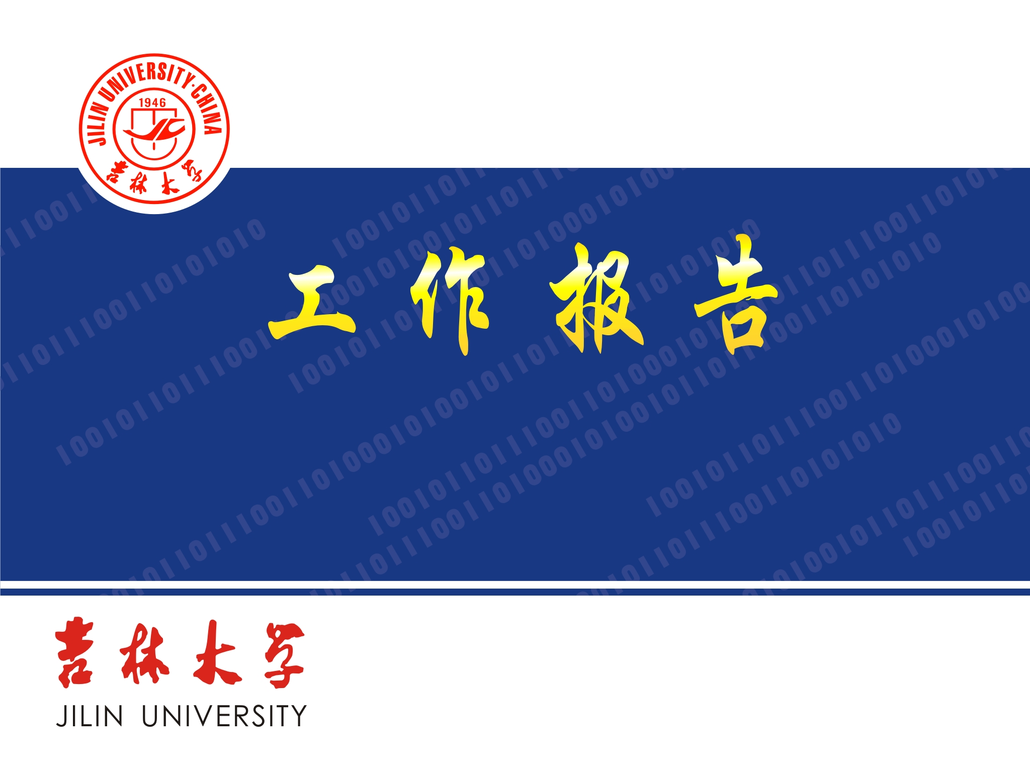

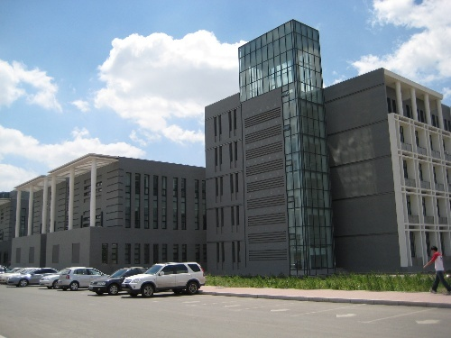
计算理论
第5章 Turing机
授课教师：吕 帅
2021.09
计算机科学与技术学院

Slide 2
习题5.1 y=[x/2]
构造y=[x/2]的四元组Turing机。
q₁ 1 B q₁
q₁ B R q₂
q₂ 1 B q₂
q₂ B R q₃
q₃ 1 B q₃
q₃ B R q₄
q₃ a a q₆
/q₃ a 1 q₇
q₄ 1 R q₄
q₄ a R q₄
q₄ B a q₅
q₅ a L q₅
q₅ 1 L q₅
q₅ B R q₆
q₆ 1 1 q₂
q₆ a 1 q₇
q₆ B 1 q
q₇ 1 R q₆
Notes:
项目名称，依托学科和实验室，单独一页

